Slide 1
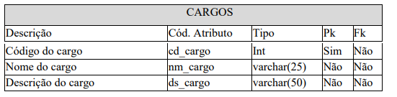
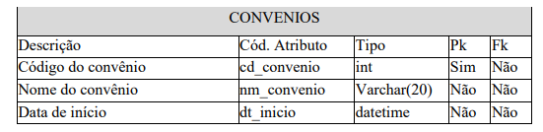
Atividade - Banco Dados Clínica Médica Construir a estrutura do banco abaixo solicitada, utilizando o Modelo Lógico:
Pag 2

Slide 2
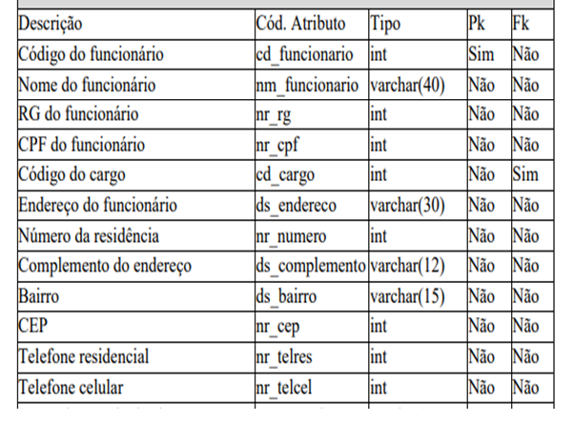
Atividade - Banco Dados Clínica Médica Construir a estrutura do banco abaixo solicitada, utilizando o Modelo Lógico: Funcionários:
Pag 3

Slide 3
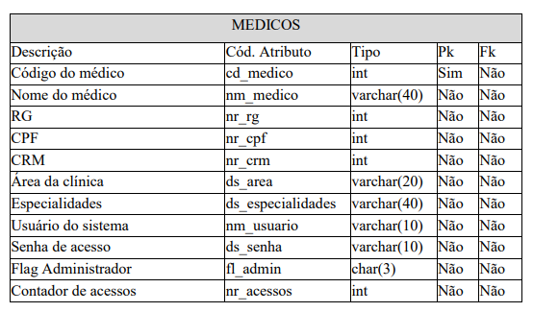
Atividade - Banco Dados Clínica Médica Construir a estrutura do banco abaixo solicitada, utilizando o Modelo Lógico:

Slide 4
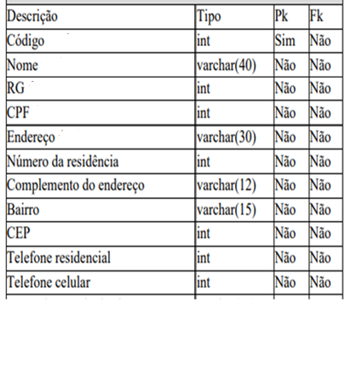
Atividade - Banco Dados Clínica Médica Construir a estrutura do banco abaixo solicitada, utilizando o Modelo Lógico: Pacientes

Slide 5
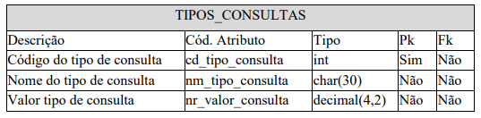
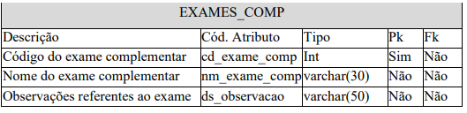
Atividade - Banco Dados Clínica Médica Construir a estrutura do banco abaixo solicitada, utilizando o Modelo Lógico:

Slide 6
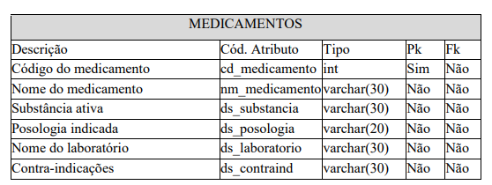
Atividade - Banco Dados Clínica Médica Construir a estrutura do banco abaixo solicitada, utilizando o Modelo Lógico:
Pag 6

Slide 7
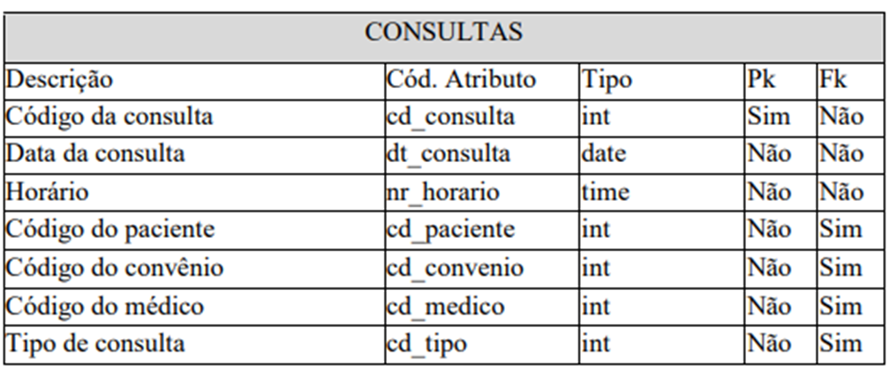
Atividade - Banco Dados Clínica Médica Construir a estrutura do banco abaixo solicitada, utilizando o Modelo Lógico:
Pag 7

Slide 8
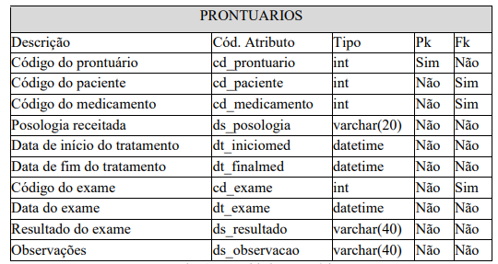
Atividade - Banco Dados Clínica Médica Construir a estrutura do banco abaixo solicitada, utilizando o Modelo Lógico:
Pag 8

